Slide 1
Het Evangelie
en onze afgoden
Hand. 14:8-20
Geestelijke Groei-avond Bommelerwaard
15 maart 2018

Slide 2
Inleiding
Psalm 73
²⁵ Wie heb ik behalve U in de hemel? Naast U vind ik nergens vreugde in op de aarde. ²⁶ Bezwijkt mijn lichaam en mijn hart, dan is God de rots van mijn hart en voor eeuwig mijn deel.
korte terugblik op vorige keer
andere aanpak

Slide 3
Inleiding
Hand 13: uitzending van Paulus en Barnabas
Paulus’ 1e zendingsreis begint!
eerst de Jood en dan de Griek
veel tegenstand
gemeentestichting

Slide 4
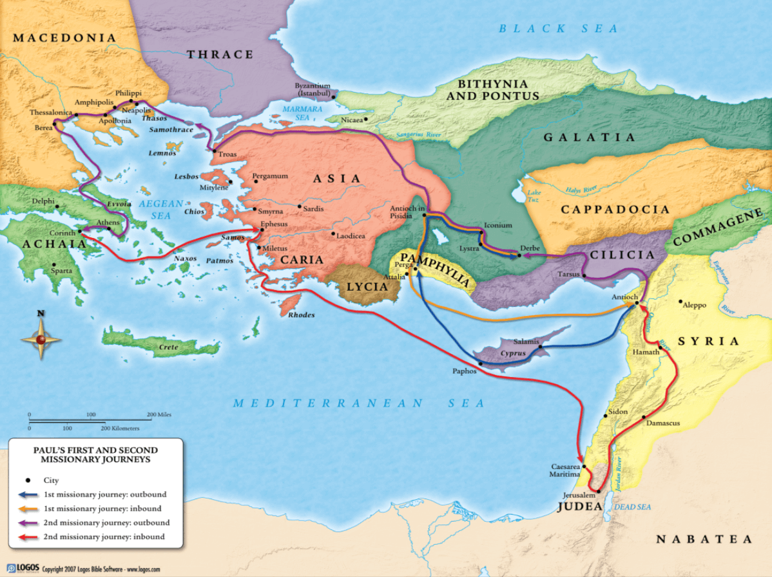
Interactieve kaart

Slide 5
Lezen Hand. 14:8-20
vers 15:
“Mannen, waarom doet u dit? Ook wij zijn mensen net zoals u, en wij verkondigen u juist dat u zich van deze zinloze dingen moet bekeren tot de levende God, Die de hemel, de aarde, de zee en alles wat erin is, gemaakt heeft.”

Slide 6
1. Wat zijn afgoden?
Voorbeelden
“Alles wat belangrijker voor je is dan God, alles wat je hart en verbeelding meer in beslag neemt dan God, alles wat je zoekt om ervan te ontvangen wat alleen God kan geven.” (Tim Keller)
“Een afgod is datgene waar je je toevlucht zoekt voordat je naar God gaat.”
Het schepsel wordt geëerd ipv de Schepper! (Rom 1:23, 25)

Slide 7
1. Wat zijn afgoden?
God wordt afgedankt en ingeruild.
Want Mijn volk heeft een dubbel kwaad gedaan: Mij, de bron van levend water, hebben zij verlaten, om zich bakken uit te hakken, lekkende bakken, die geen water houden. (Jeremia 2:13)

Slide 8
1. Wat zijn afgoden?
Elke cultuur heeft zijn eigen afgoden.
Je hebt traditionele afgoden (beelden, tempels, rituelen)
en moderne afgoden (meer verinnerlijkt).
De Grieks-Romeinse cultuur had een scala aan goden.
“Afgoderij is onvermijdelijk. Er moet iets zijn waar je verbeelding zich mee vult, waar je hart zich aan hecht en waarop je hoop zich vestigt.” (Keller)
Notes:
“De hedendaagse maatschappij verschilt niet fundamenteel van zo’n antieke maatschappij. Elke cultuur wordt door zijn eigen verzameling afgoden beheerst. Elk heeft ook zijn ‘priesters’, zijn totems en zijn rituelen. Elk heeft zijn heiligdommen – of het nu kantoorflats, kuuroorden en sportzalen, studio’s of stadions zijn – waar mensen offers moeten brengen om de zegeningen van het goede leven deelachtig te worden en rampspoed af te wenden.
Wat zijn de goden van schoonheid, macht, geld en prestatie anders dan ditzelfde soort dingen, die in ons persoonlijk leven en in onze samenleving mythische proporties hebben aangenomen? Er wordt wellicht niet meer fysiek neergeknield voor het beeld van Aphrodite; maar je hebt vandaag veel jonge vrouwen met depressies of eetproblemen als gevolg van obsessieve aandacht voor hun uiterlijk. Er wordt wellicht ook geen echte wierook meer gebrand voor Artemis; maar als het belang van geld en carrière kosmische proporties krijgt, dan brengen we een soort kinderoffers, door gezin en gemeenschap te verwaarlozen omwille van een hogere rang in het zakenleven, van meer rijkdom en aanzien.” (Tim Keller, Namaakgoden, p.11)

Slide 9
2. Waarom maken mensen afgoden?
Alle mensen zoeken houvast (of vervulling, zekerheid, geluk, veiligheid, redding).
Waarom zoeken ze dat dan niet bij God?
Uit onwetendheid: blind voor Gods goede karakter.
Bedrogen door bedrieglijke en verleidelijke, lege beloften.
Uit trotse opstandigheid: we willen niet afhankelijk zijn van God!
Genesis 3!!

Slide 10
3. Wat zijn de afgoden in onze cultuur en in ons leven?
In onze cultuur:
Probeer er met elkaar 3 te vinden.
In ons leven:
werk, carrière
status, populariteit, imago, reputatie
succes
sport, hobby's
geld, huis, auto, andere bezittingen
seksueel genot
gezin, relaties, je contacten
een bepaald persoon waar je alles van verwacht
iets waar je aan verslaafd bent
alles wat raakvlakken heeft met occultisme

Slide 11
3. Wat zijn de afgoden in onze cultuur en in ons leven?
Hoe herken je ze? Hoe weet je welke afgoden jij (onbewust) aanbidt?
1) dromen en fantasieën: waarover denk je als er niets anders is dat je aandacht vraagt?
2) geldbesteding: waaraan geef je het gemakkelijkst je geld uit?
of: opofferen: waar wil je veel of alles voor opofferen?
3) nachtmerries: welke dingen geven je het gevoel dat je niet verder kunt in het leven als je ze zou verliezen?
4) triggert emoties: wat maakt je woedend, bang of mistroostig?
Notes:
werk, status, populariteit
sport, hobby's
geld, huis, auto, andere bezittingen
relatienetwerk, materiële zaken
een bepaald persoon die je kritiekloos navolgt
iets waar je aan verslaafd bent
horoscopen
alles wat raakvlakken heeft met occultisme
Zie de lijst van Keller op p.179-180:
Theologische afgoden
Seksuele afgoden
Magische en rituele afgoden
Politieke en economische afgoden
Etnische en nationale afgoden
Relationele afgoden
Religieuze afgoden
Filosofische afgoden
Culturele idolen
Diepe afgoden
- vergoddelijkte macht
- vergoddelijkte bevestiging
- vergoddelijkt comfort
- beheersbaarheid vergoddelijkt

Slide 12
4. Hoe kun je loskomen van je afgoden?
door te zien hoe leeg ze je achterlaten
door te zien dat ze je kapot maken
door te zien dat ze je gevangen houden
door te zien dat ze je van God afhouden
door God beter te leren kennen
door je naar Hem te wenden (1 Thess. 1:9)

Slide 13
4. Hoe kun je loskomen van je afgoden?
Je hart moet veranderen!
door het Evangelie
Laat het Evangelie los op je afgoden!
‘Afgoden kun je niet verjagen. Je moet ze vervangen!’
door je te verheugen in Christus en Hem te aanbidden
Notes:
Keller: De grootste zonde is een gebrek aan vreugde in Christus. Het verlangen naar de afgod in je hart moet veranderen in een verlangen naar Jezus. Dat is geen eenmalige gebeurtenis, maar een levenslang proces.
Laat je hart veranderen, en vervullen door de vreugde in Christus!
‘The power to resist the allure of a lesser pleasure comes from the joy of having tasted a greater one.’ (Sam Storms)

Slide 14
“De kracht om de verlokking
van een lager genoegen te weerstaan
komt door de vreugde van geproefd te hebben van een groter genoegen.”
(Sam Storms)

Slide 15
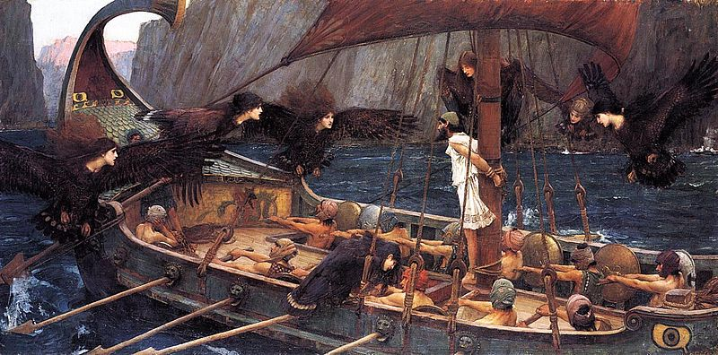

Slide 16
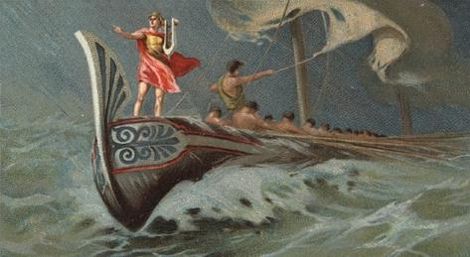

Slide 17
Toepassing
Je hebt vanavond ontdekt wat je afgoden zijn, of ze zijn nog een keer voor de geest gekomen.
Belijden en breken.
Verheug je in Christus.

